Slide 1

Marktconsultatie
Self-service en e-commerce portal
Informatiebijeenkomst, 7 november 2017
Project SURFmarket 3.0

Slide 2

Agenda
Over deze informatiebijeenkomst; voorstelronde en aanpak vandaag
Introductie; welkom bij SURFmarket
Het project; de doelen van SURFmarket 3.0
De vraag; scenario’s voor het self-service en e-commerce portal
Uw vragen; hoe kunnen wij u helpen?

Slide 3
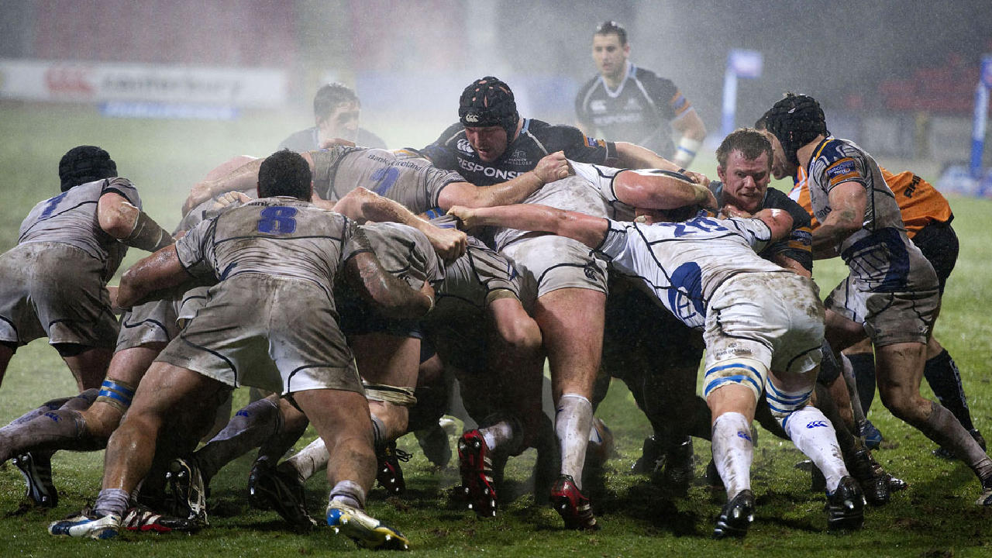
Deze informatiebijeenkomst
Bedoeld als toelichting op het RFI document
Informatie die SURFmarket deelt in deze meeting wordt hierna ook schriftelijk (anoniem) gedeeld met andere deelnemers aan de marktverkenning
SURFmarket voert deze marktverkenning uit om:
informatie te verzamelen over welke oplossingen worden aangeboden in de markt,
informatie te verzamelen over best practices in de markt,
eisen en wensen voor het B2B self-service en e-commerce portal te toetsen en eventueel aan te passen.

Slide 4


Coöperatie SURF

Slide 5
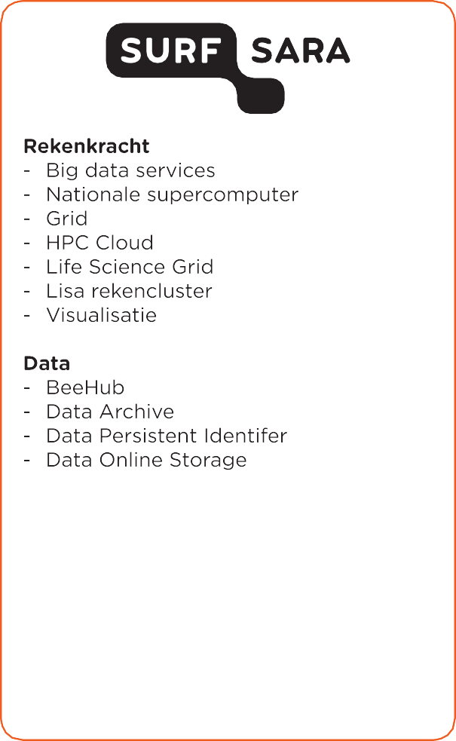

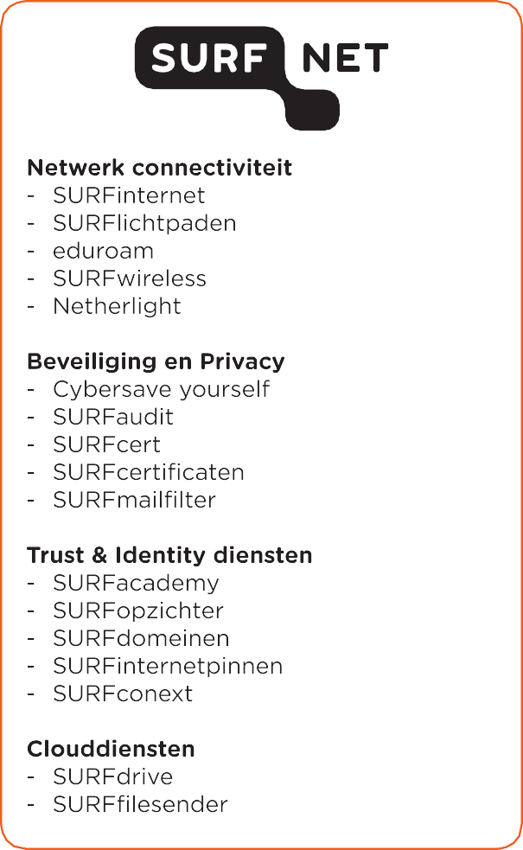
Diensten SURFmarket

Slide 6


Positie SURFmarket
leveranciers
instellingen

Slide 7
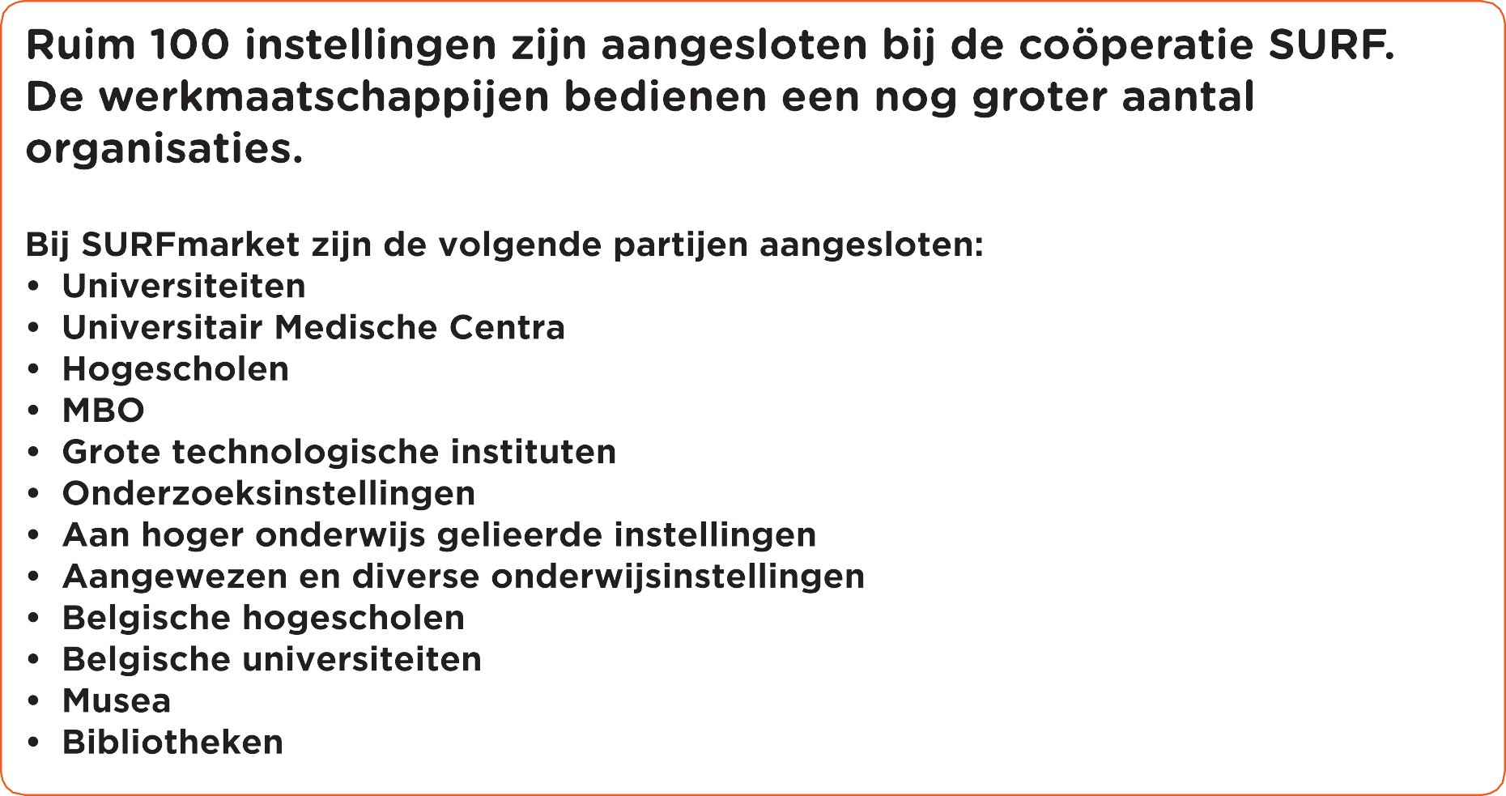
Afnemers SURFmarket
Notes:
SURFmarket is marktmeester op het gebied van ICT-diensten voor onderwijs en onderzoek in Nederland. Álle universiteiten, hogescholen, UMC’s en een groeiend aantal MBO’s zijn aangesloten bij SURFmarket. De overige instellingen, zoals onder andere Musea en Bibliotheken nemen ook diensten af van SURFmarket.

Slide 8

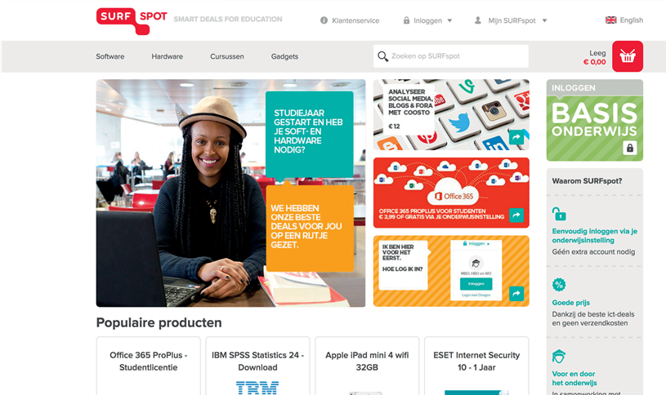
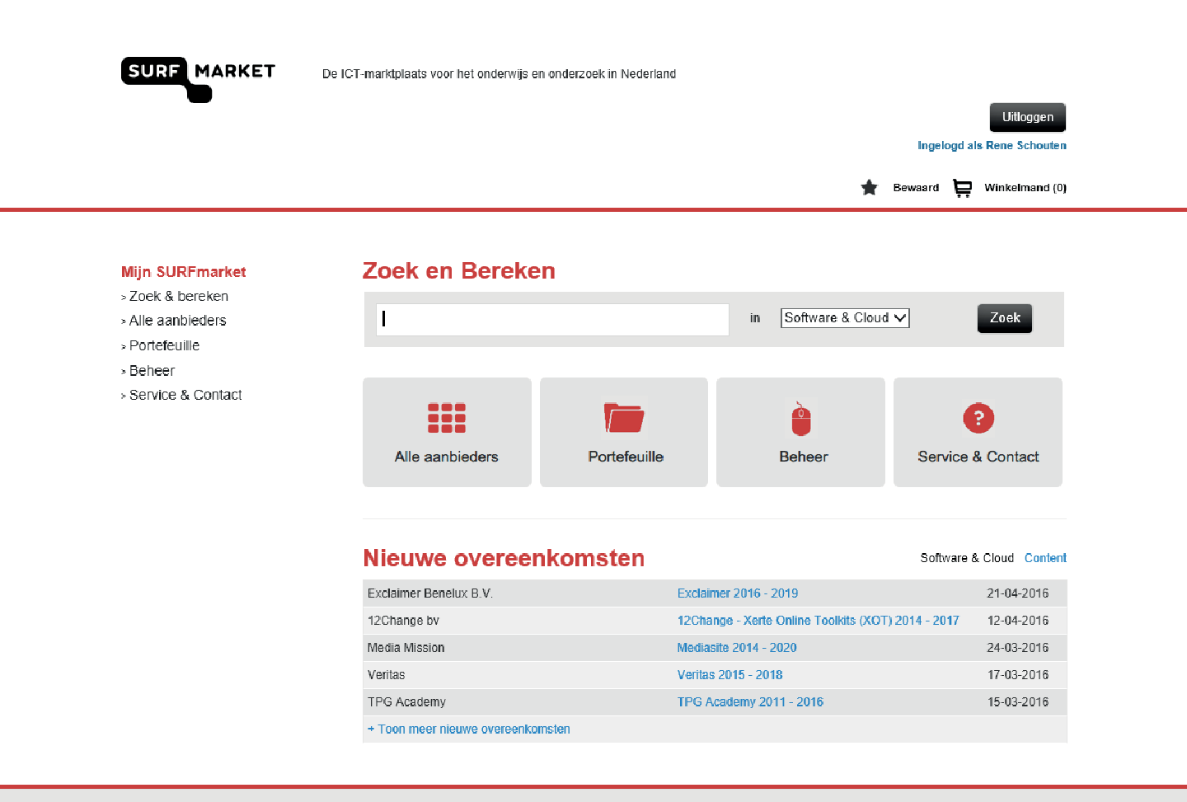
Kanalen
Business-to-Consumer
SURFspot
Business-to-Business
Mijn SURFmarket

Slide 9
Het project SURFmarket 3.0 wat moet er worden gerealiseerd?
Ontzorgt de aangesloten instellingen.
    omdat SURFmarket een aantal inkoop- en beheertaken van instellingen overneemt, weten de instellingen dat ze rechtmatig, voor een goede prijs en onder goede voorwaarden van deze diensten gebruik kunnen maken.
Eerlijk advies op het gebied van licenties, digitale content, informatie, ICT-inkoop en aanbesteden.
  SURFmarket is van de instellingen en heeft geen ander belang dan het onderwijs.
Faciliteert kennisdeling tussen medewerkers van instellingen, aanbieders van deze diensten, experts en andere belanghebbenden.
Bestellen en beheren van producten, licenties voor software, clouddiensten en content zo gemakkelijk mogelijk maken voor de instellingen.
Het verbinden van instellingen.
  ondersteunt het bundelen van inkoopkracht en kennis van instellingen en het gezamenlijk optrekken bij aanbestedingen en onderhandelingen.
De platformen die SURFmarket aanbiedt, sluiten aan op de processen en systemen van de leden.
1 aanspreekpunt en 1 marktplaats voor de Nederlandse onderwijs-markt voor ICT-leveranciers, uitgevers en andere rechthebbenden.
succesfactoren voor instellingen:
compleet, betrouwbaar en up-to-date
gebruiksvriendelijk en sluit aan bij klantprocessen
goede proces- en managementinformatie
succesfactoren voor SURFmarket:
efficiëntere werkprocessen
meer uniforme, gestandaardiseerde processen
meer grip en sturing

Slide 10
Het project SURFmarket 3.0 planning
Strategie
Ontwerp
Implementatie
Bouw
Business Case / KPI’s
Strategische Briefing
Scenario’s
Architectuur
Customer Journey
Backlog
Pilot
Roll-out & migratie
Selectie oplossing(en)
portal
back-office
integratie
proof-of-concept
beta (pilot)
Q2-Q3’2017 Q3-Q4 2017 Q4-2017 - Q3’2018 Q4’2018
demo - demo - demo - demo - demo - demo - demo - demo - demo

Slide 11
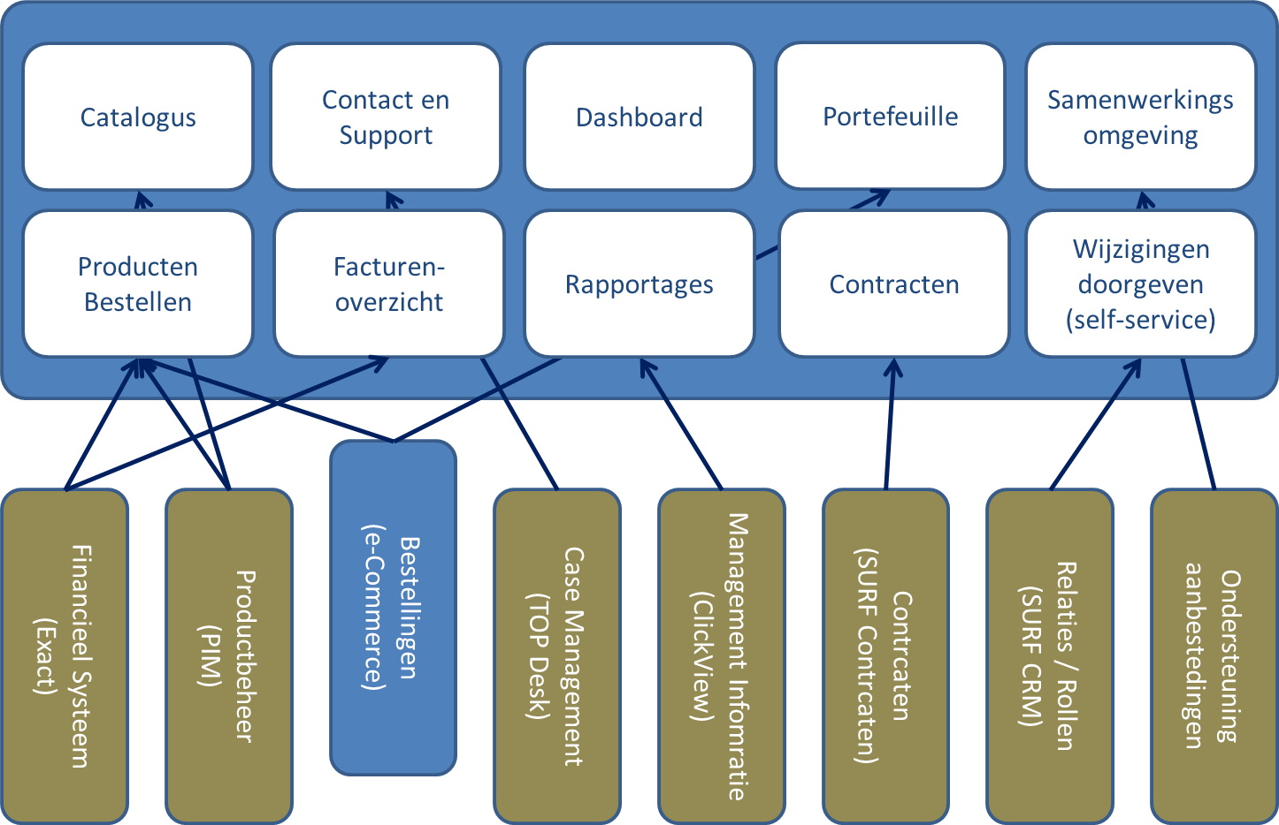
Het project SURFmarket 3.0 omgeving
Notes:
SURF CRM; relatiebeheer (beheer contactpersonen, rollen en rechten) op basis van Microsoft Dynamics 2014 (Self Hosted)
SURF Contracten; beheer van overeenkomsten en contracten - nog te selecteren in 2017/2018
Product Information Management; beheer van producten, productinformatie en prijzen - nog te selecteren in 2017/2018
Financiële administratie; aanmaken en beheren van facturen op basis van Exact Financials
Help Desk; incidenten afhandeling / case management op basis van TopDesk.
Authenticatie; SURF maakt voor authenticatie voor diensten naar instellingen gebruik van SURF Conext. Zie: https://www.surf.nl/diensten-en-producten/surfconext/index.html

Slide 12
Het project SURFmarket 3.0 samenwerking
Doel van deze RFI is niet alleen het onderzoeken van de mogelijke technische oplossingen maar ook het in kaart brengen hoe marktpartijen SURFmarket kunnen helpen bij de implementatie en beheer van de oplossing.
  Het project
Vanuit het project levert SURFmarket het volgende:
de business, technische en juridische requirements (in de vorm van user stories)
het functioneel testen en accepteren van user stories en de uiteindelijke oplossing
de migratie en invoering bij de instellingen en leveranciers
over-all architectuur
over-all project management
  Partner
Met de input uit deze marktverkenning wil SURFmarket ook de eisen aanscherpen voor de partner of partners:
realisatie van de oplossing binnen SURFmarket,
beheer en doorontwikkeling van de oplossing.
Dit is nadrukkelijk niet noodzakelijk dezelfde partner.

Slide 13
Self-service en e-commerce portal
Scenario’s

Slide 14
Klantreis (vanuit de instelling)
Fase
Oriënteren
Deelnemen
Kopen
Ontvangen
Gebruiken
Inzien en beheren
Hoofd-stap
1
2
3
4
5
6
7
8
9
10
11
12
Product verkennen
Inkoop verkennen
Deelnemen aan inkoop product
Product selecteren
Product bestellen
Product betalen
Product ontvangen
Product beschik-baar stellen
Product-overzicht inzien
Product verlengen
Contract wijzigen
Contract beëindigen

Slide 15
Key users
Grafisch Lyceum Rotterdam
Licentiemanager; beheert licenties, applicaties, plaatst bestellingen
Inkoper; begeleidt inkoop- en aanbestedingsprocedures
Contractmanager; beheert contracten en relaties
Bibliotheektechnisch medewerker; informatie beschikbaar stellen die buiten de instelling is geproduceerd

Slide 16
Scenario's
Product zoeken
Bestellen
Communicatie
Rollen beheren
Specificaties product invoeren
Portefeuille managen
Verlengen

Slide 17
Vragen
Hoe kunnen wij helpen bij het reageren op deze RFI?

Slide 18
Vervolg
Stap | Wie | Wanneer
Publicatie RFI document via TenderNed | SURFmarket | 26 oktober 2017
Stuur via TenderNed eventuele vragen die u naar aanleiding van deze RFI wilt stellen aan SURFmarket. | Deelnemer | 2 november 2017
Informatiebijeenkomst bij SURFmarket. Wij lichten graag de achtergrond van het project en de wensen van SURFmarket toe in deze optionele bijeenkomst. | SURFmarket Deelnemer | 7 november
Aanvullende informatie naar aanleiding van de ontvangen vragen (schriftelijk en in de informatiesessie) wordt gepubliceerd via TenderNed | SURFmarket | 13 november 2017
Insturen van uw antwoord op de RFI via TenderNed. | Deelnemer | 20 november 2017
Vervolgens:
Aanscherpen van requirements en aanpak voor het B2B portal.
SURFmarket verwacht eind 2017 de volgende stap te zetten naar een selectie van één of meer leveranciers, al dan niet in de vorm vaan een aanbestedingsprocedure.
Begin 2018 zou een selectie van de oplossingen moeten plaatsvinden.

